Slide 1
Python 병렬프로그래밍
Moon Yong Joon

Slide 2
1. Threading 모듈
Moon Yong Joon

Slide 3
Threading Thread class 이해하기
Moon Yong Joon

Slide 4
Thread 란

Slide 5
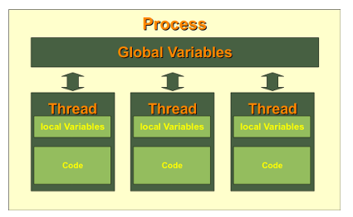
thread
스레드 (실행 스레드)는 운영 체제에서 스케줄링 될 수있는 최소 단위로 컴퓨터 과학에 정의되어있다.
멀티 스레드 프로그램은 여러 개의 CPU가 컴퓨터 시스템에 빠르게 실행할 수 있습니다.
프로그램은 입력에 반응 남아있을 수 있습니다. 이것은 하나에 여러 CPU에 모두 해당하는
프로세스의 스레드는 전역 변수의 메모리를 공유 할 수있다. 전역 변수는 하나의 스레드에서 변경되는 경우,이 변화는 모든 스레드에 대해 유효합니다.
스레드 지역 변수를 가질 수 있습니다

Slide 6
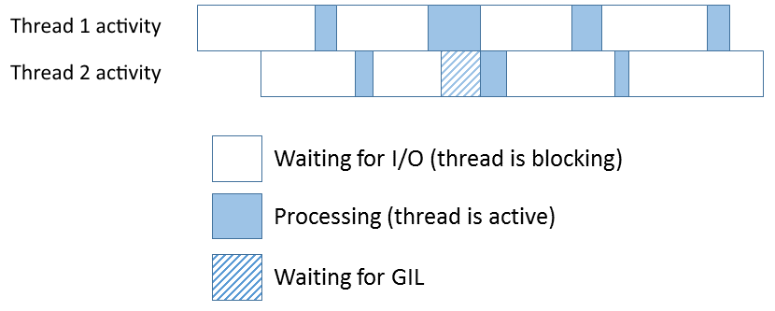
GIL : Global Interpreter Lock
하나의 파이썬 인터프리터에서는 하나의 작업만 실행이 가능한 것을 말하며, 하나의 인터프리터가 실행이 될때, global 변수로 제어 시 한번에 하나의 스레드만이 인터프리터 내부 global 변수에 접근가능하도록 해놓은 것

Slide 7
Thread의 종류
2개의 Thread 종류를 가지면 python 에서 이를 처리하는 모듈을 제공
Kernel threads
User-space Threads or user threads

Slide 8
Thread class의 변수

Slide 9
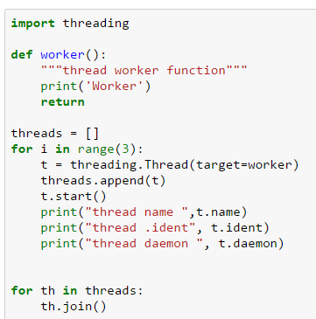
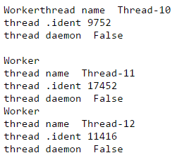
Thread class 변수
threading.Thread는 name, ident(thread id), daemon 변수를 가지고 있음

Slide 10
Thread class의 메소드

Slide 11
Thread class의 메소드
threading.Thread의 객체에서 사용할 수 있는 메소드
thread.start() : thread를 start 메소드로 실행시켜야 함
thread.join() : thread를 종료
getName(), setName() : thread name 조회 및 세팅
is_alive() : thread가 현재 활동하는지 상태 조회
isDaemon(), setDaemon() : daemon 상태 확인 및 변경

Slide 12
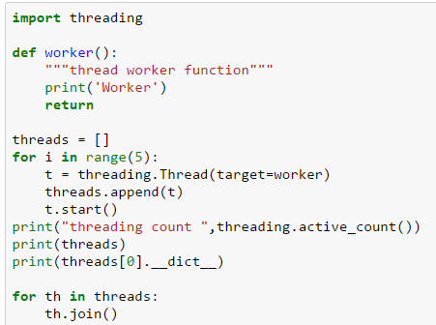
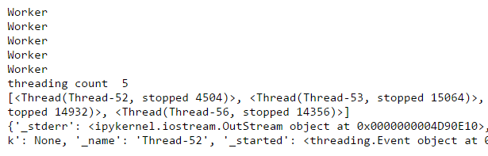
Thread class의 메소드
threading.Thread의 객체가 생기면 메소드로 실행 및 정보 조회/갱신이 가능

Slide 13
Threading 모듈 함수 이해하기
Moon Yong Joon

Slide 14
Thread 현재 상태 조회

Slide 15
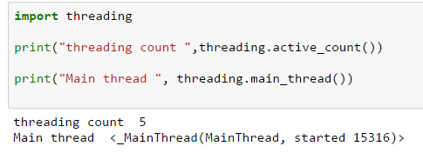
main_thread()
현재 작동 중인 환경에서 main thread 조회

Slide 16
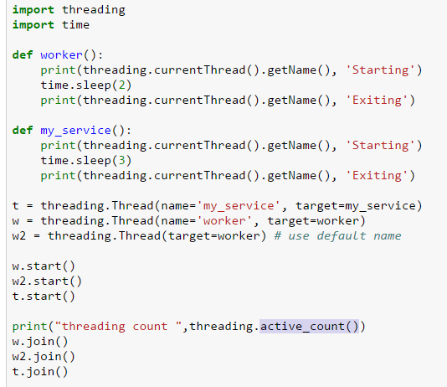
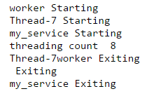
active_count()
현재 작동 중인 thread 개수를 확인하기

Slide 17
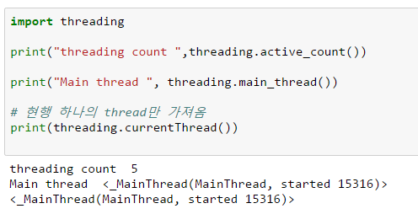
currentThread()
현재 작동 중인 thread를 조회

Slide 18
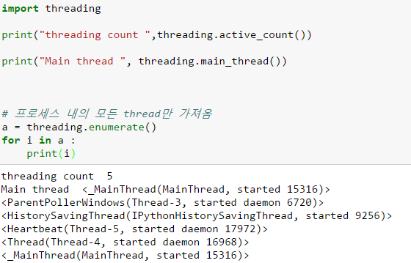
enumerate()
현재 작동 중인 thread 전체를 조회해서 list로 결과를 조회

Slide 19
Threading 사용하기
Moon Yong Joon

Slide 20
함수로 전달하기

Slide 21
함수로 전달
threading.Thread의 객체가 생기면 메소드로 실행 및 정보 조회/갱신이 가능

Slide 22
Subclass로 전달하기

Slide 23
사용자 정의 thread 생성
사용자 정의 클래스에서 threading.Thread 클래스를 상속받고 처리 run 메소드를 오버라이딩
thread.run : 메소드를 사용자 정의 클래스에 오버라이딩을 처리
start 메소드를 실행하면 run 메소드가 작동됨

Slide 24
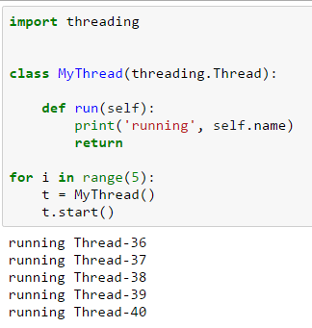
Subclass 정의
Thread에 대한 subclass를 정의하고 thread 생성

Slide 25
Thread instance의 변수

Slide 26
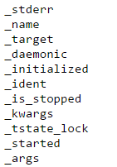
Thread 인스턴스 변수
threading.Thread로 처리시 세부 항목을 직접 인스턴스 변수에 세팅해서 처리되어야 함. 특히 subclass로 정의시 함수나 파라미터는 인스턴스 변수에 세팅이 되도록 처리하고 이를 run 메소드 내부에서 실행처리 필요

Slide 27
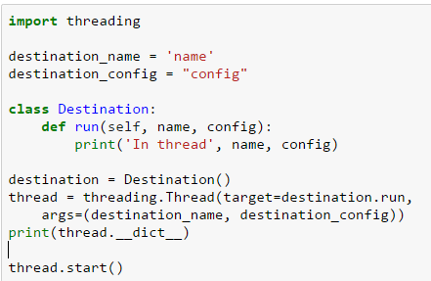
Thread 인스턴스 변수
threading.Thread로 생성된 인스턴스 객체 내부에 있는 인스턴스 변수를 확인
{'_stderr': <ipykernel.iostream.OutStream object at 0x0000000004D90A90>,
'_name': 'Thread-13',
'_target': <bound method Destination.run of <__main__.Destination object at 0x00000000052E3F60>>,
'_daemonic': False,
'_initialized': True,
'_ident': None,
'_is_stopped': False,
'_kwargs': {},
'_tstate_lock': None,
'_started': <threading.Event object at 0x00000000052E3EF0>,
'_args': ('name', 'config')}

Slide 28
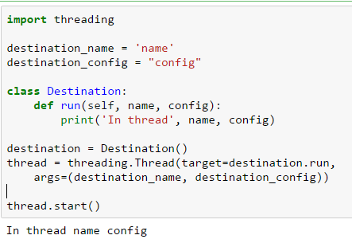
Subclass.run에 인자 전달
Thread에 대한 subclass를 정의하고 thread 생성하고 target에 run메소드를 주고 run파라미터에 args에 인자를 전달

Slide 29
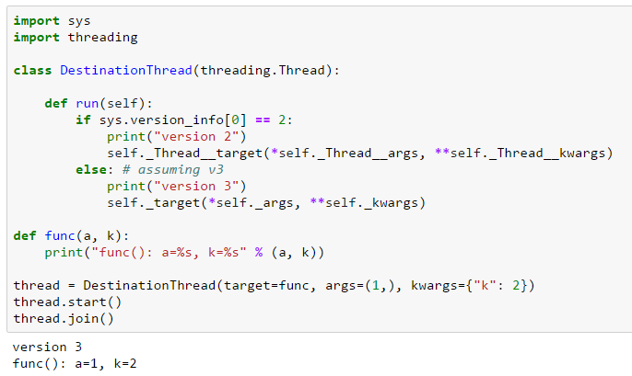
Subclass 내부 변수를 이용 처리
subclass를 만들고 target에 함수, args, kwars에 함수의 인자를 전달하면 run 메소드 내에서 전달된 것을 _target인 내부 속성을 이용해서 처리

Slide 30
Callable로 전달하기

Slide 31
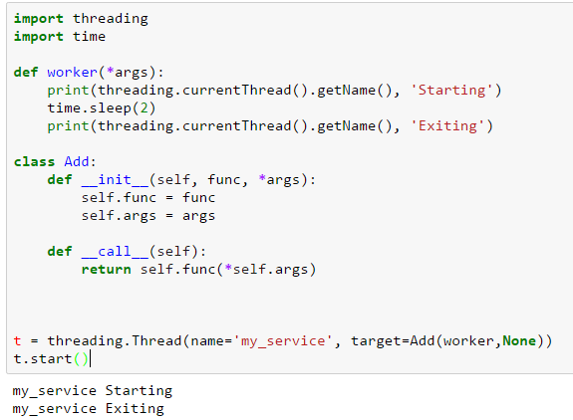
callable 객체 처리
Callable class로 정의하고 __call__에서 실행하도록 처리

Slide 32
Threading 함수로 Thread를 생성하기
Moon Yong Joon

Slide 33
함수를 Thread로 생성

Slide 34
Thread 함수로 생성
_start_new_threadthread()로 thread를 생성하면 Thread class로 생성과의 차이점은 자동 실행 됨
thread._start_new_thread(func, args, kwargs=None)
func = thread 실행 함수
args = func에 넘겨줄 인수
kwargs = 키워드 인수

Slide 35
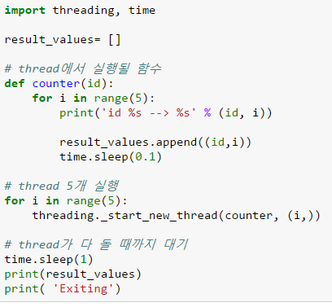
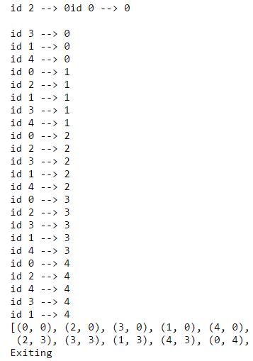
Thread 함수로 생성 예시
_start_new_threadthread()로 thread는 자동 실행 됨

Slide 36
Thread 관리모듈과 실행 모듈 분리 후 처리
Moon Yong Joon

Slide 37
모듈분리

Slide 38
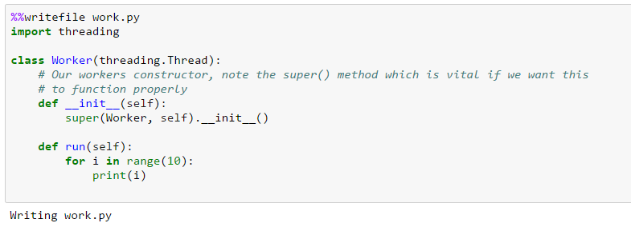
Thread 관리 모듈
thread 처리용 subclass 생성
__init__ 초기화 메소드를 정의해서 Thread 클래스의 __init__으로 초기화

Slide 39
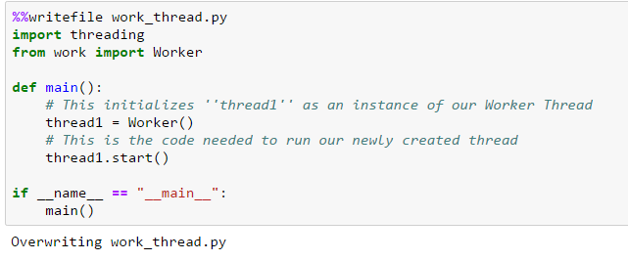
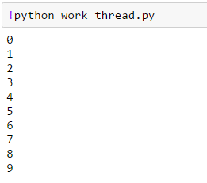
Thread 실행 모듈
Thread를 실행하기 위한 메인 모듈 작성

Slide 40
Subcall 초기값 배정

Slide 41
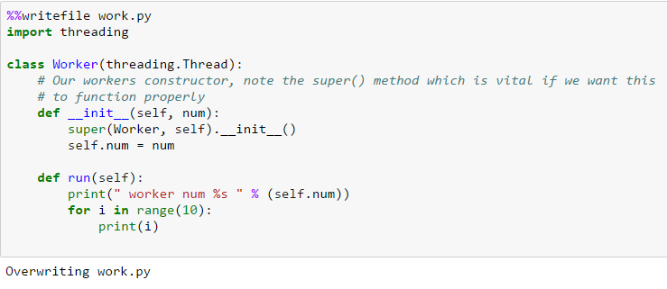
Thread 관리 모듈
thread 처리용 subclass 생성
__init__ 초기화 메소드를 정의해서 Thread 클래스의 __init__으로 초기화

Slide 42
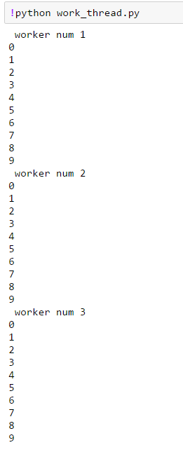
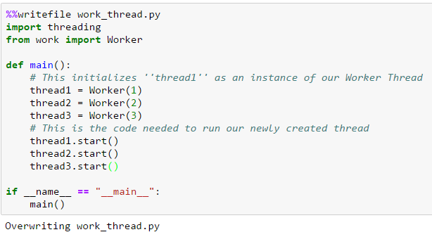
Thread 실행 모듈
Thread를 실행하기 위한 메인 모듈 작성

Slide 43
Threading 동기화 처리
Moon Yong Joon

Slide 44
동기화: Condition

Slide 45
Condition Class
조건 변수가 항상 잠금 일종의 연결되어 있기 때문에, 이것은 공유 자원에 연결된다.
잠금이 전달 될 수 있거나 하나가 기본적으로 생성됩니다. Lock은 Condition object의 일부입니다 : 그래서, 상태 객체는 자원 업데이트 될 때까지 스레드를 대기 할 수있다.
wait 메소드 : 통지 할 때까지 또는 시간 초과가 발생할 때까지 기다립니다. 이 메서드를 호출 할 때 호출 스레드가 잠금을 획득하지 않은 경우, 런타임 오류가 발생합니다.
notifyAll 메소드 : 대기 중의 모든 스레드에를 캐우며, 이 메서드를 호출 할 때 호출 스레드가 잠금을 획득하지 않은 경우 RuntimeError에가 발생합니다.

Slide 46
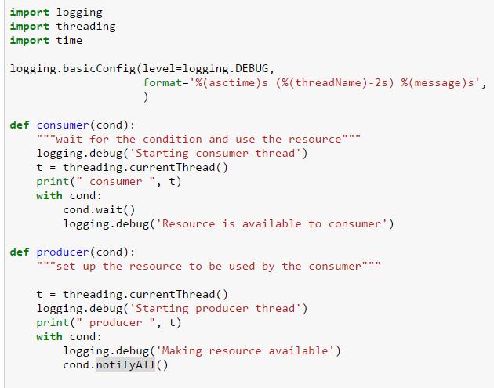
Condition Class 예시 1

Slide 47
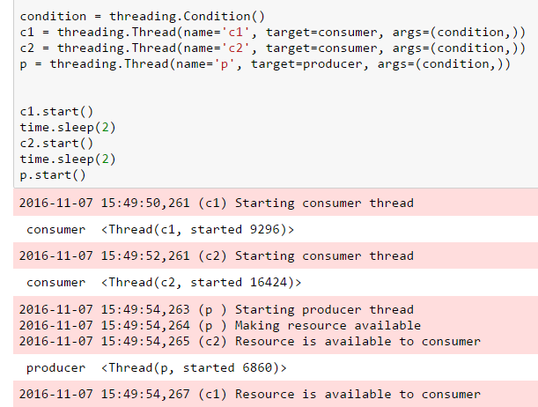
Condition Class 예시 2

Slide 48
2. Multi processing 모듈
Moon Yong Joon

Slide 49
Process class
Moon Yong Joon

Slide 50
Process class

Slide 51
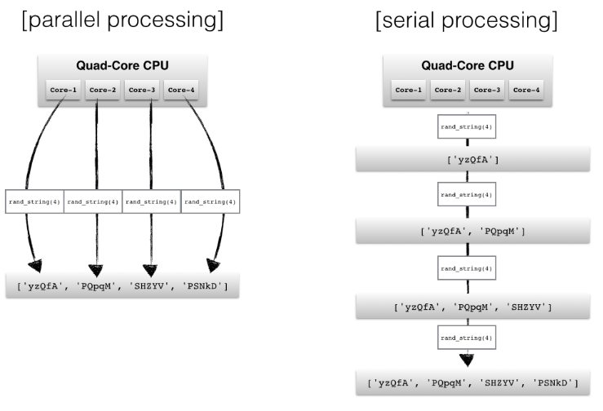
병렬 프로세싱 처리 이해
병렬 프로세싱은 여러 core CPU를 동시에 작업을 실행하는 방식

Slide 52
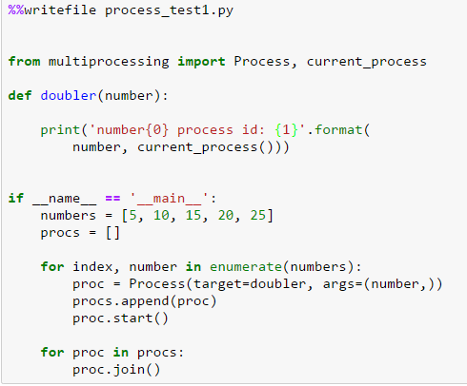
Process 객체 생성 방법
Process class는 target에는 실행함수, args, kwargs에는 실행함수 전달인자를 지정
Procss(target=함수명, name=None, args=함수인자, kwargs=함수인자, *, daemon=None)

Slide 53
Process class 변수

Slide 54
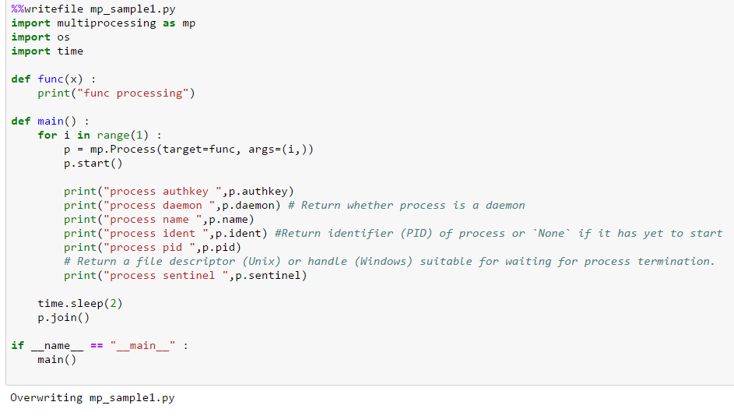
Process class 변수 1
Process class에 정의된 변수를 출력

Slide 55
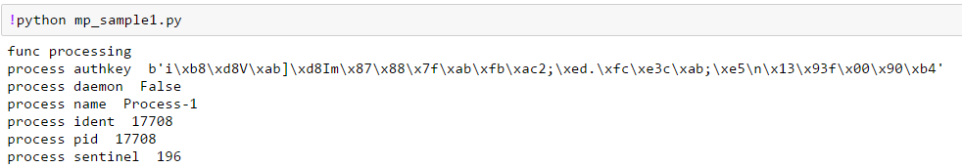
Process class 변수 2
authkey, daemon, name, ident, pid, sentinel에 대한 변수값 출력

Slide 56
Process class 변수 할당

Slide 57
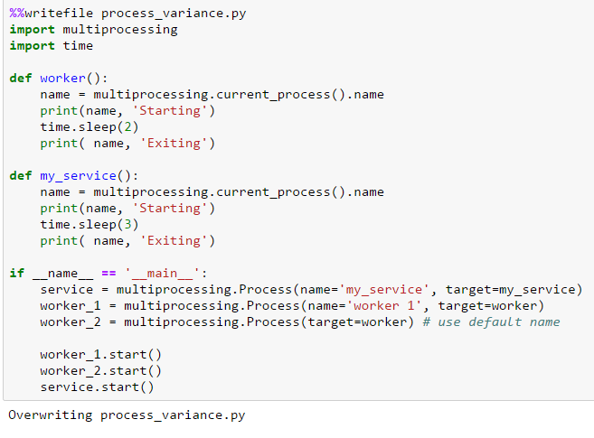
변수 할당 모듈 생성
Process class 내의 변수 name에 사용자 정의 및 default 할당

Slide 58
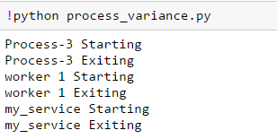
변수 할당 모듈 실행
Process class 내의 변수 name에 사용자 정의 및 default 처리에 대한 실행

Slide 59
Process instance 내부

Slide 60
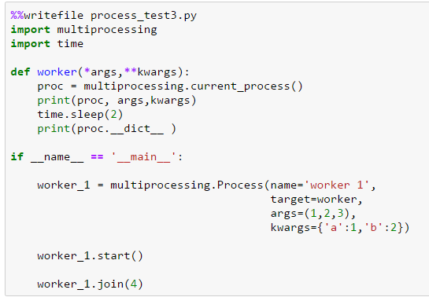
Process instance 변수 1
Process class로 process 인스턴스를 생성하면 아래의 변수들이 생김

Slide 61

Process instance 변수 2
Process class의 속성 이름으로 조회하면 실제 process 인스턴스의 값을 조회
<Process(worker 1, started)> (1, 2, 3) {'a': 1, 'b': 2}
{
'_popen': None,
'_name': 'worker 1',
'_target': <function worker at 0x000000000107F378>,
'_kwargs': {'a': 1, 'b': 2},
'_parent_pid': 12800,
'_args': (1, 2, 3),
'_config': {
'authkey':
'\xca\xa2\x02\x19\xaaG\x88\xc8\x91c\xa2\xb9\xd2\xe9fK\x88\xc7\xeco^\xce\x13z\xc1\xc6\xfd\x11\xd6\xa89\xe0',
'semprefix': '/mp‘
},
'_identity': (1,)
}

Slide 62
Process 생성 및 실행
Moon Yong Joon

Slide 63
Process 하나 생성

Slide 64
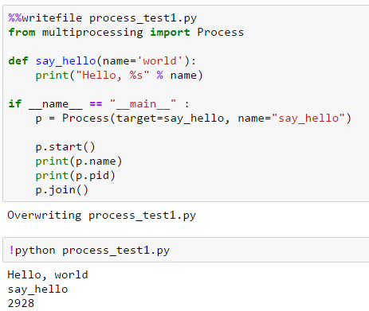
Process : 한 개 정의 및 실행
프로세스를 정의하고 함수를 프로세스에 전달해서 실행

Slide 65
Process 여러개 생성

Slide 66
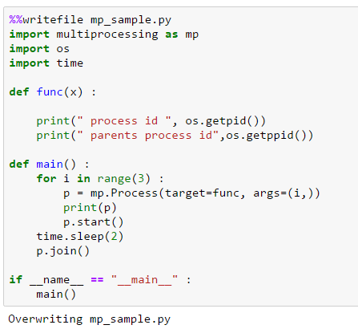
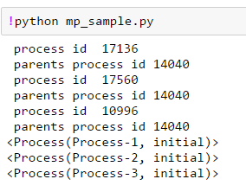
Process : 여러 개 정의 및 실행
Process class를 생성해서 프로세스를 3개 만들고 처리

Slide 67
Process Daemon
Moon Yong Joon

Slide 68
Process instance변수

Slide 69
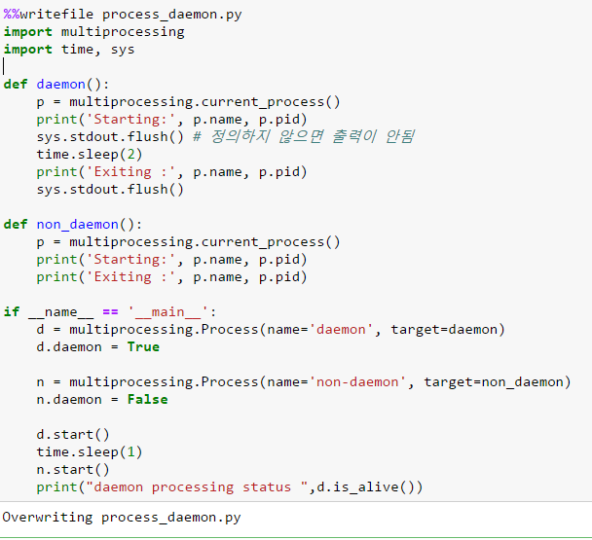
daemon processing 모듈 정의
daemon process는 지속적으로 작업을 하므로 항상 실행되어야 함

Slide 70
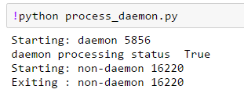
daemon processing 실행
daemon process를 실행해서 is_alive 메소드로 확인하면 계속 활동 중

Slide 71
Process terminate
Moon Yong Joon

Slide 72
Process 종료하기

Slide 73
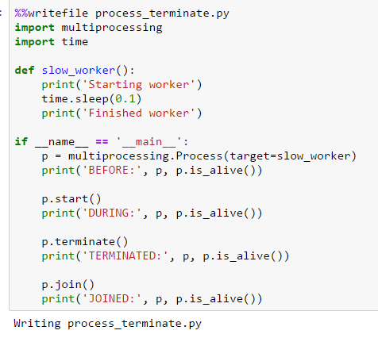
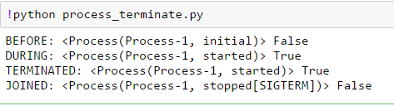
terminamte 메소드
process를 termiante 메소드로 먼저 중단시킴

Slide 74
Daemon Process 종료하기

Slide 75
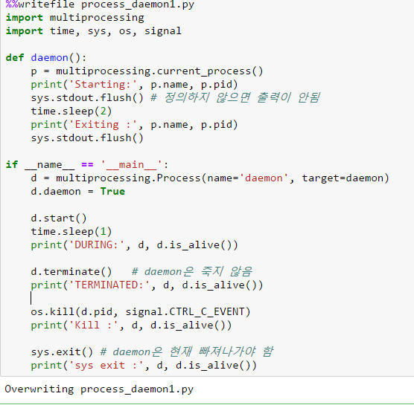
terminamte 메소드
daemon process를 termiante 메소드로 중단되지 않음
sys.exit()으로 전체를 종료

Slide 76
모듈 분리(실행함수, process 처리) 처리
Moon Yong Joon

Slide 77
Process와 함수 모듈 분리

Slide 78
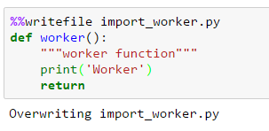
실행 함수를 별도 모듈로 정의
Process로 전달될 target 함수를 별도 모듈로 정의

Slide 79
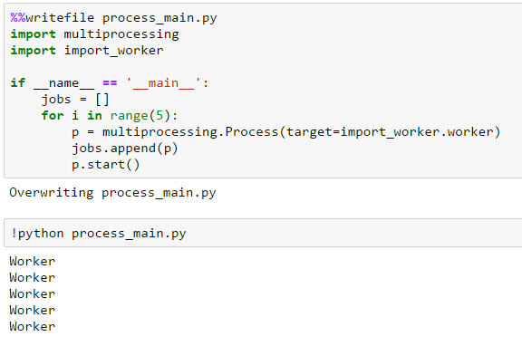
Process 처리 모듈 생성/실행
Process 정의시 targer에 imort한 함수를 전달하고 생성하고 start메소드로 실행

Slide 80
Process 재사용 Pool 처리
Moon Yong Joon

Slide 81
Pool구조

Slide 82
Pool class
Pool class를 processes 개수를 넣고 많들면 precess pool object를 리턴
Pool(processes=None, initializer=None, initargs=(), maxtasksperchild=None)

Slide 83
Pool.map 실행

Slide 84
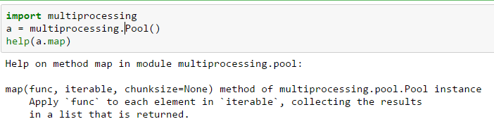
Pool.map 메소드
Pool에 있는 map 메소드를 실행하면 실행함수를 iterable 인자에 맞춰 처리함

Slide 85
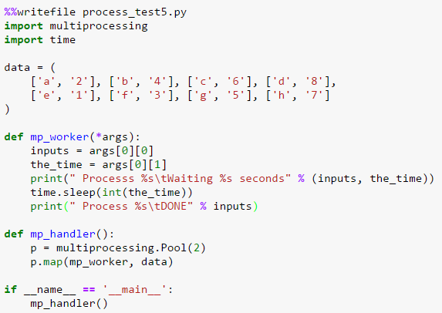
process Pool 생성 : 2개
Pool 내의 처리가능한 process만 생성하고 map 메소드로 함수 실행

Slide 86
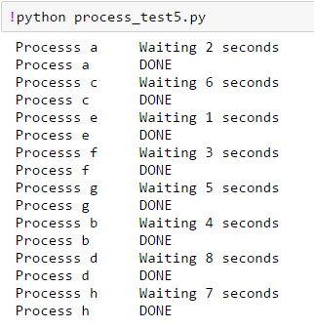
process Pool 처리결과
정의된 내용을 실행하면 각 process가 주어진 함수에 각 인자를 받으면서 실행

Slide 87
Process 메서지교환 queue 처리
Moon Yong Joon

Slide 88
Queue 구조

Slide 89
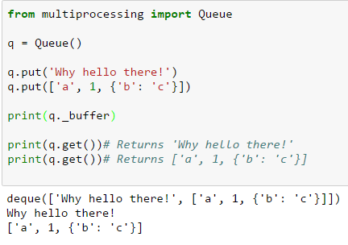
Queue는 deque로 데이터 보관
Process로 전달될 queue는 deque로 저장되어 저장순서대로 데이터를 꺼냄

Slide 90
단일 process에서 put/get

Slide 91
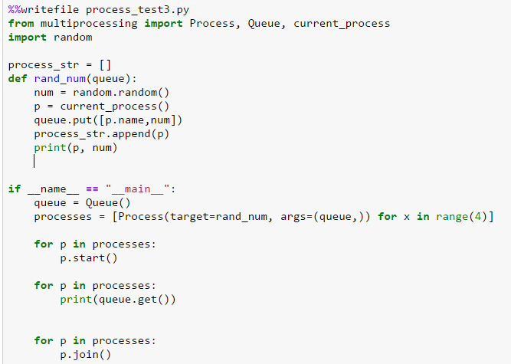
Queue: 동시 메시지 처리
Process를 정의해서 queue에 메시지를 전송하고 이를 받아서 출력

Slide 92
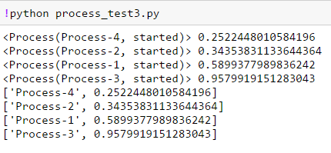
Queue: 동시 메시지 처리
Process를 정의해서 queue에 메시지를 전송하고 이를 받아서 출력

Slide 93
Process간 메시지 교환

Slide 94


Queue: process간 메시지교환
Process를 정의해서 queue에 메시지를 전송하고 이를 받아와서 처리

